Slide 1
12, 2916 – 5th Avenue
Calgary, Alberta, T2A 6K4, Canada
Phone: + 1 (403) 243-3285, Fax: + 1 (403) 243-6199
E-mail: cawst@cawst.org, Website: www.cawst.org
CAWST est une organisation canadienne à but non lucratif qui a pour principe de changer des vies avec une eau propre. Une eau propre et une hygiène de base sont les fondements nécessaires pour renforcer l'autonomie des peuples les plus pauvres et briser le cycle de pauvreté. CAWST croit que, pour commencer, il faut apprendre aux gens les compétences nécessaires pour obtenir une eau propre dans leur maison.
CAWST transfère les connaissances et les compétences aux organisations et aux individus dans les pays en voie de développement par l'éducation, la formation et les services de conseil. Le réseau en augmentation constante peut motiver les familles à s'occuper elles-mêmes de leurs besoins en eau et en hygiène.
L'une des stratégies principales de CAWST est de répandre cette connaissance sur l'eau pour qu’elle fasse partie d'une connaissance commune. Ceci peut être fait en partie, par le développement et la distribution gratuite de matériels d'éducation dans l'intention d'augmenter sa disponibilité pour ceux qui en ont le plus besoin. Vous pouvez librement copier et distribuer ce document sous forme imprimée ou électronique. Si vous désirez utiliser des sections de ce document pour la création de vos propres documents, veuillez vous assurer de bien mentionner CAWST comme source d’origine. Veuillez aussi inclure notre site internet : www.cawst.org
N’hésitez pas à inclure un lien du site CAWST sur votre site internet. Veuillez ne pas proposer ce document comme dossier de téléchargement sur votre site internet à cause des mises à jour que nous faisons de temps en temps. Si vous avez des questions ou des commentaires, envoyez-nous un courriel.
Ce document est à contenu ouvert avec l’autorisation de la Creative Commons Attribution Works 3.0 Unported License. Pour voir une copie de cette licence, visitez : http://creativecommons.org/licenses/by/3.0/.
Vous êtes libre de :
Partager, copier, distribuer et transmettre ce document.
Vous pouvez renouveler la version pour adapter ce document
sous les conditions suivantes :
Indication de la source. Vous devez mentionner que CAWST est la source d'origine de ce document
CAWST et ses directeurs, employés, entrepreneurs et volontaires n'assument aucune responsabilité et ne garantissent en rien les résultats dans l'utilisation des informations fournies.

Slide 2
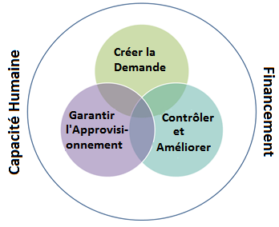
Cadre pour la Mise en Œuvre du Traitement de l’Eau à Domicile

